Slide 1
微信公众号接口开发
创建带参数的二维码

Slide 2
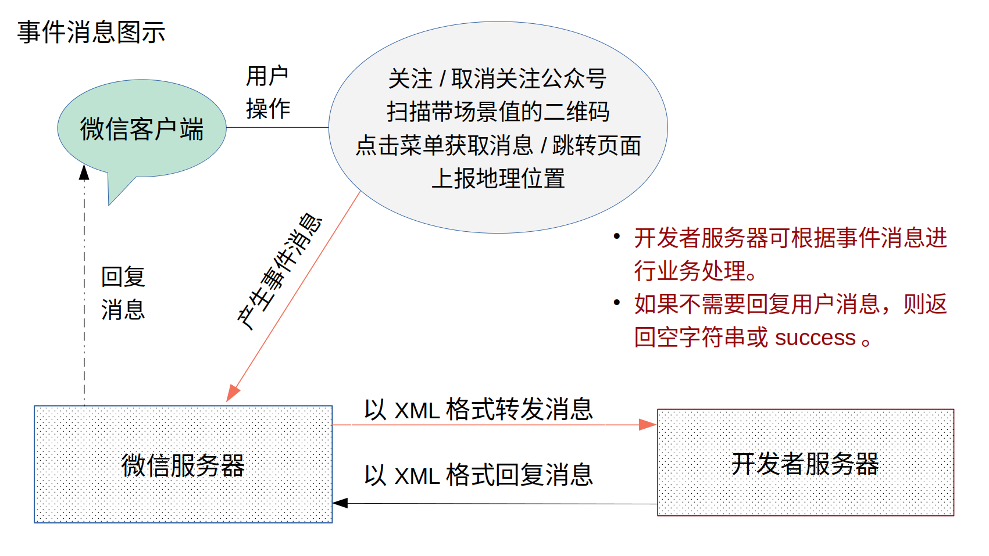

Slide 3
业务需求
场景1：你所在的公司需要业务员推广用户，并且要根据推广的用户数量计算业绩。
场景2：你所在的公司同时还设定了一些推广地点，并且需要知道关注用户的来源用于统计分析。

Slide 4
实现方案
解决这个问题，需要在用户扫描二维码时通知开发者服务器，并且要携带足够的信息。
这意味着用户扫描的公众号二维码需要一些额外的参数。

Slide 5
微信公众号提供的操作方式
生成带参数的二维码。
扫描带参数二维码事件消息推送。
之前已经处理过事件消息，接下来要做的就是研究如何生成带参数的二维码图片。

Slide 6
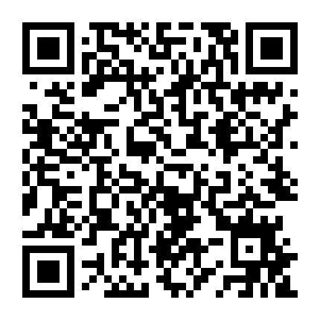
带参数二维码
用户扫描二维码，开发者服务器会收到通知。
右侧是测试号二维码。

Slide 7
获取二维码图片的过程
整体流程需要3个接口调用：
1. 先获取access_token。
2. 使用access_token获取ticket。
3. 使用ticket获取二维码图片。

Slide 8
获取ticket接口
https://api.weixin.qq.com/cgi-bin/qrcode/create?access_token=TOKEN
请求类型：POST
提交参数示例：
{"expire_seconds": 604800, "action_name": "QR_SCENE", "action_info": {"scene": {"scene_id": 123}}}

Slide 9
提交参数说明
参数 | 说明
expire_seconds | 二维码有效时间，以秒为单位，最长30天。
action_name | 二维码类型，分为临时和永久类型。
action_info | 二维码详细信息。
scene_id | 场景值ID，临时二维码为32位非0整型，永久二维码最大值为100000。
scene_str | 字符串形式的ID，长度限制为1到64。

Slide 10
二维码类型详细说明
action_name传递的值为以下4种情况：
  QR_SCENE 临时的整型参数
  QR_STR_SCENE 临时的字符串参数
  QR_LIMIT_SCENE 永久的整型参数
  QR_LIMIT_STR_SCENE 永久的字符串参数

Slide 11
获取ticket返回值
正确：{"ticket":"gQH47joAAAAAAAAAASxodHRwOi8vd2VpeGluLnFxLmNvbS9xL2taZ2Z3TVRtNzJXV1Brb3ZhYmJJAAIEZ23sUwMEmm3sUw==","expire_seconds":60,"url":"http://weixin.qq.com/q/kZgfwMTm72WWPkovabbI"}
错误：{"errcode":40001,"errmsg":"xxxxxxxxx"}

Slide 12
使用ticket获取图片
https://mp.weixin.qq.com/cgi-bin/showqrcode?ticket=TICKET
此接口返回的就是图片数据，直接保存为图片文件即可。

